Slide 1

Číslo projektu | CZ.1.07/1.5.00/34.0423
Číslo materiálu | 16. PowerPoint – vložení grafu, diagramu
název školy | Střední škola a Vyšší odborná škola cestovního ruchu, Senovážné náměstí 12, České Budějovice 370 01
Autor | Ing. Jindřiška Baronová
Tematický celek | Informační a komunikační technologie - PowerPoint
Ročník | III. Ročník, učební obor Kuchař; Kuchař-číšník; Číšník, servírka
Datum tvorby | říjen 2013

Slide 2
Anotace:
Tento digitální učební materiál je zpracován k výuce předmětu Informační a komunikační technologie ve 3. ročníku pro učební obory 65-51-H/01 Kuchař-číšník, 65-51-H/01 Číšník, 65-51-H/01 Kuchař.
Materiál je návodem na práci v programu PowerPoint. Zaměřuje se na vkládání grafu a diagramu (SmartArt).
Metodické pokyny:
Materiál je vytvořen jako prezentace v programu MS PowerPoint. Pro jeho využití je potřeba mít k dispozici počítač nebo notebook, dataprojektor, promítací plochu a příslušné programové vybavení. Je podkladem pro výuku.

Slide 3

Vložení grafu, diagramu
Při prezentování je vhodné pro získání zájmu a pozornosti posluchačů přidat k výkladu vhodné obrázky a jiné možné objekty – grafy, tabulky, diagramy
Rychlé vložení -> přímo přes ikonky uprostřed textového pole

Slide 4
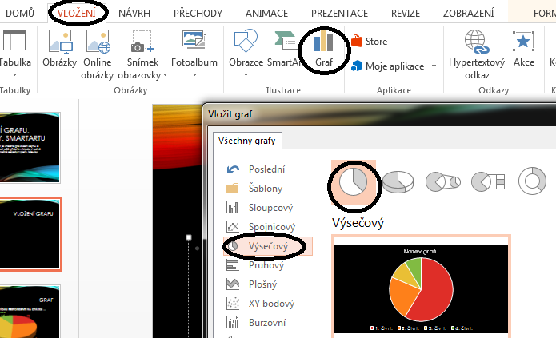
Vložení grafu
Přes záložku Vložení – Graf – vybereme druh grafu

Slide 5
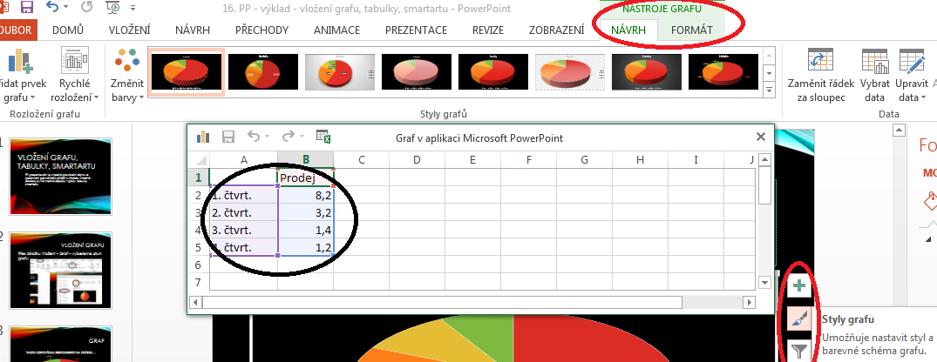
Práce s grafy
Po vybrání typu grafu je třeba doplnit údaje (do tabulky stejně jako v Excelu), ze kterých se graf vytvoří
Následně je práce s grafem obdobná jako v Excelu – můžeme využít Nástroje kreslení nebo ikony pro rychlou práci po pravém okraji grafu (obě možnosti se zobrazí po kliknutí do grafu)

Slide 6
Ukázka výsečového a sloupcového Grafu

Slide 7
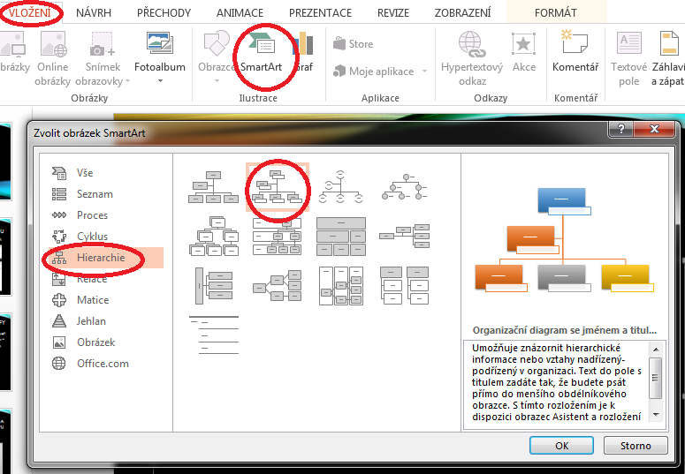
Vložení smartartu – diagramu
Přes záložku Vložení – SmartArt vybereme druh diagramu (vysvětlení diagramu vpravo)

Slide 8
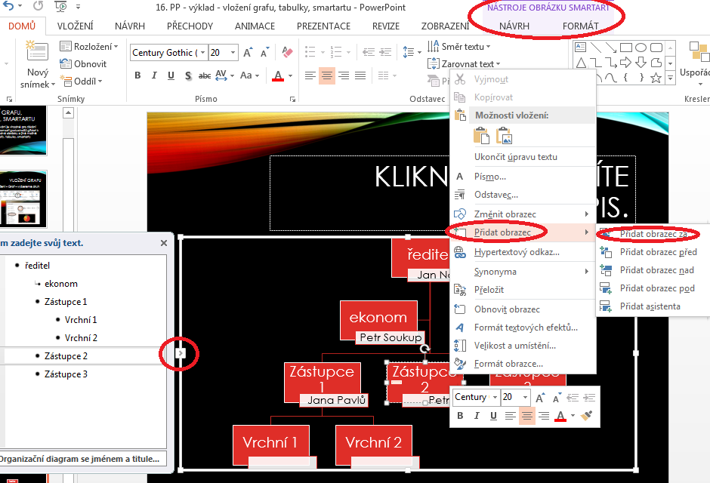
Úprava smartartu
Do diagramu zapisujeme přímo do jednotlivých polí nebo přes rozbalení pomocného panelu v levém kraji
Úpravy diagramu
přes záložku
Nástroje, která se
podsvítí při kliknutí
do diagramu
Další možnost
úprav je přes pravé
tlačítko myši, kde
můžeme např.
rychle přidat i změnit
obrazec v diagramu

Slide 9
Ukázka organizačního diagramu
Ředitel
Jan Novák
Ekonom
Petr Soukup
Zástupce 1
Jana Pavlů
Zástupce 2
Petr Bílý
Zástupce 3
František Lorenc
Vedoucí 1
Jan Pavlát
Vedoucí 2
Tereza Volná

Slide 10
Zdroje
- vlastní, www.office.microsoft.com
Děkuji za pozornost

